Slide 1




Lịch sử 4
NƯỚc VĂN LANG

Slide 2

YÊU CẦU CẦN ĐẠT:
1. Kiến thức
- Nắm được một số sự kiện về nhà nước Văn Lang: thời gian ra đời, những nét chính về đời sống vật chất và tinh thần của người Việt cổ:
- Biết các tầng lớp của xã hội Văn Lang: Nô tì, Lạc dân, Lạc tướng, Lạc hầu, …
- Biết những tục lệ nào của người Lạc Việt còn tồn tại đến ngày nay: đua thuyền, đấu vật, …
2. Kĩ năng
- Xác định trên lược đồ những khu vực mà người Lạc Việt đã từng sinh sống.
3. Phẩm chất
- Hs có tinh thần học tập nghiem túc, tôn trọng lịch sử
4. Góp phần phát triển các năng lực
- NL ngôn ngữ, NL giao tiếp và hợp tác, NL giải quyết vấn đề và sáng tạo.

Slide 3
THỜI GIAN VÀ ĐỊA PHẬN CỦA NƯỚC VĂN LANG
1

Slide 4
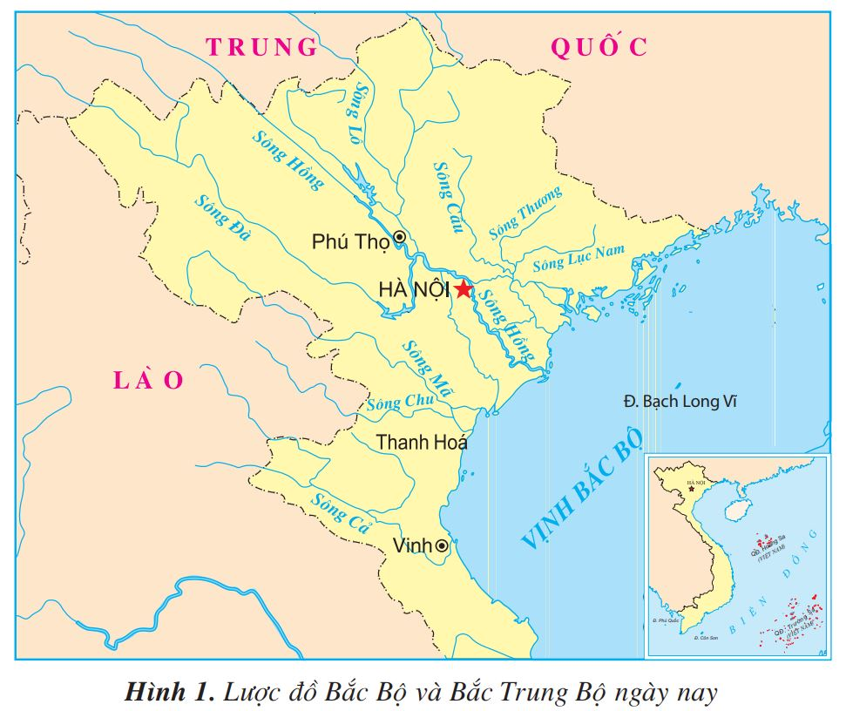
Hãy xác định trên lược đồ những khu vực mà người Lạc Việt đã từng sinh sống.

Slide 5
1.Thời gian và địa phận của nước Văn Lang
Nhà nước đầu tiên của người Lạc Việt
Tên nước
Văn Lang
Thời điểm ra đời
Khoảng 700 năm TCN
Khu vực hình thành
Khu vực sông Hồng, sông Cả và sông Mã

Slide 6
CÁC TẦNG LỚP
TRONG XÃ HỘI
2

Slide 7
Đọc thông tin:
Đứng đầu nhà nước có vua, gọi là Hùng Vương. Giúp vua Hùng cai quản đất nước có các lạc hầu, lạc tướng. Vua, lạc hầu, lạc tướng thuộc tầng lớp giàu có trong xã hội. Dân thường thì được gọi là lạc dân, tầng lớp thấp kém, nghèo hèn nhất là nô tì.

Slide 8
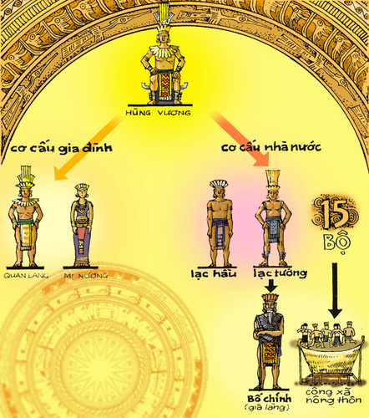
Hoàn thành sơ đồ các tầng lớp trong XH:
Vua Hùng
Lạc hầu, lạc tướng
Lạc dân
Nô tì

Slide 9
ĐỜI SỐNG VẬT CHẤT
VÀ TINH THẦN
3

Slide 10
Đọc thông tin:
Dựa vào các hiện vật thời xưa để lại, các nhà sử học cho biết: Dưới thời các vua Hùng, nghề chính của lạc dân là làm ruộng. Học trồng lúa, khoai, đỗ, cây ăn quả, rau và dưa hấu. Họ cũng biết nấu xôi, gói bánh chưng, làm bánh giầy, làm mắm,..
Ngoài ra người Lạc Việt còn biết trồng đay, gai, trồng dâu, nuôi tằm, ươm tơ, dệt vải. Họ cũng biết đúc đồng làm giáo, mác, mũi tên, lưỡi rìu, lưỡi cày, vòng tay, hoa tai, trống, chiêng, lục lạc,..., nặn nồi niêu, đan rổ, rá, gùi, nong; đan thuyền nan, đóng thuyền gỗ,...

Slide 11
Ngoài ra người Lạc Việt còn biết trồng đay, gai, trồng dâu, nuôi tằm, ươm tơ, dệt vải. Họ cũng biết đúc đồng làm giáo, mác, mũi tên, lưỡi rìu, lưỡi cày, vòng tay, hoa tai, trống, chiêng, lục lạc,..., nặn nồi niêu, đan rổ, rá, gùi, nong; đan thuyền nan, đóng thuyền gỗ,...

Slide 12
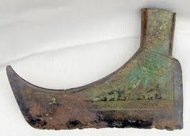
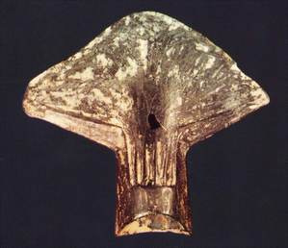
Lưỡi rìu xéo bằng đồng
Lưỡi cày đồng

Slide 13
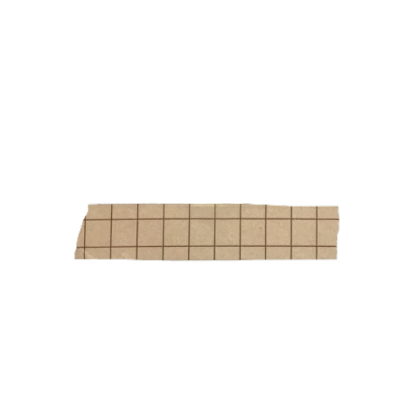
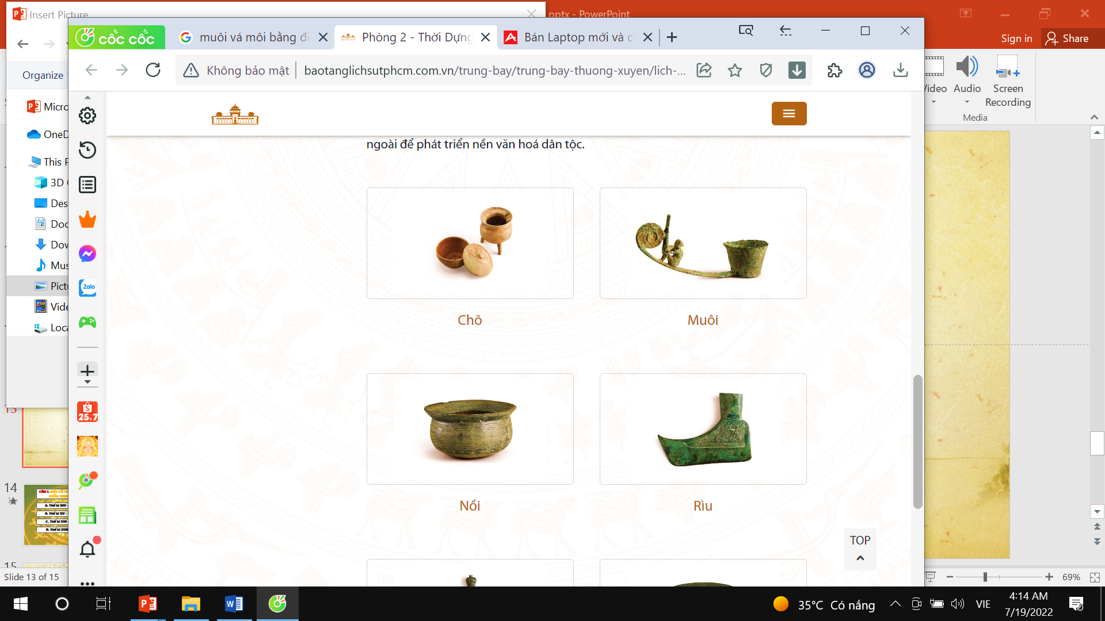
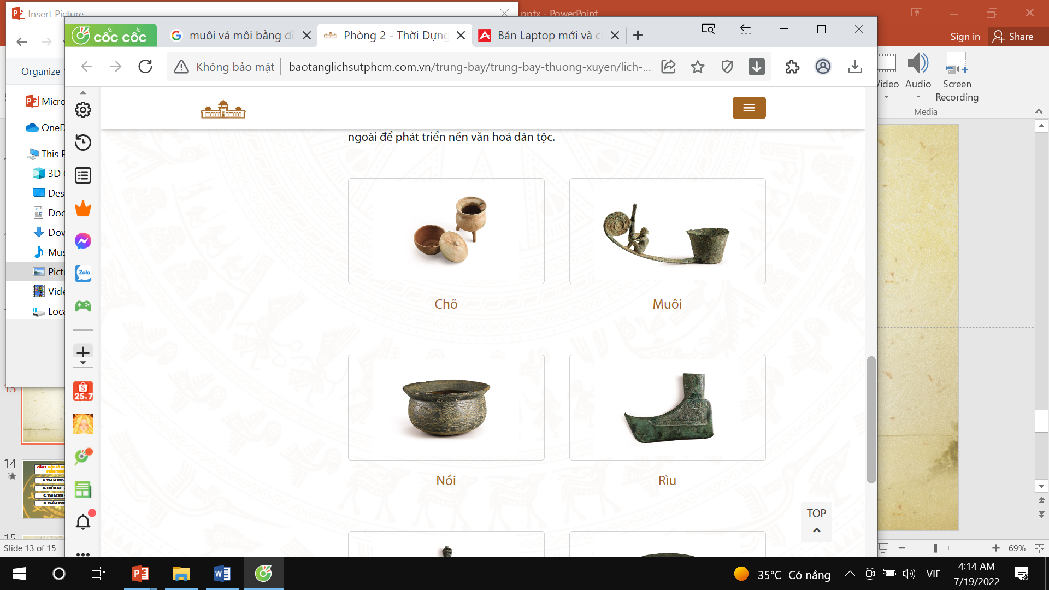
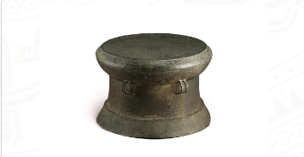
Chõ
Muôi (vá)
Nồi
Trống

Slide 14
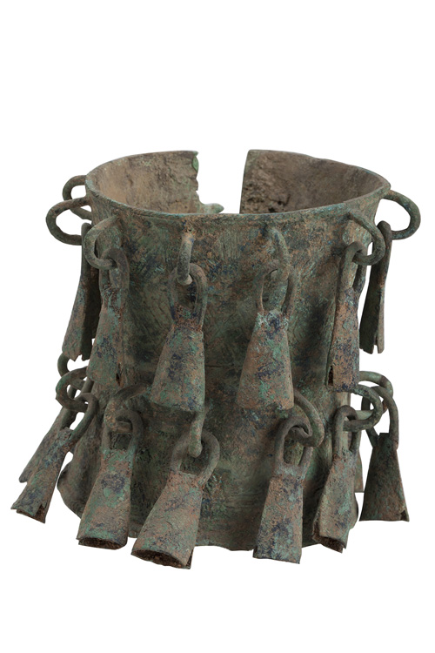
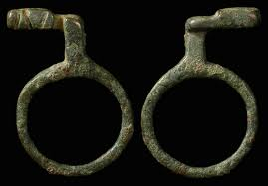
Trang sức
Trang sức

Slide 15
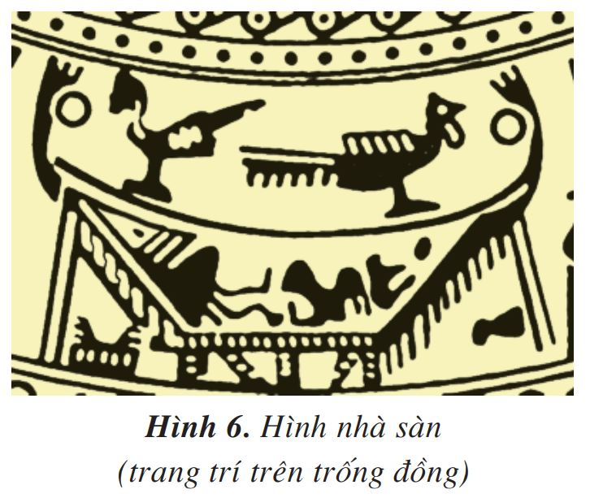
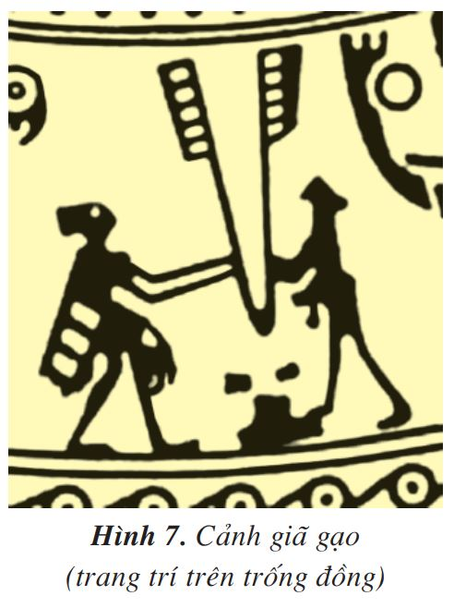

Slide 16
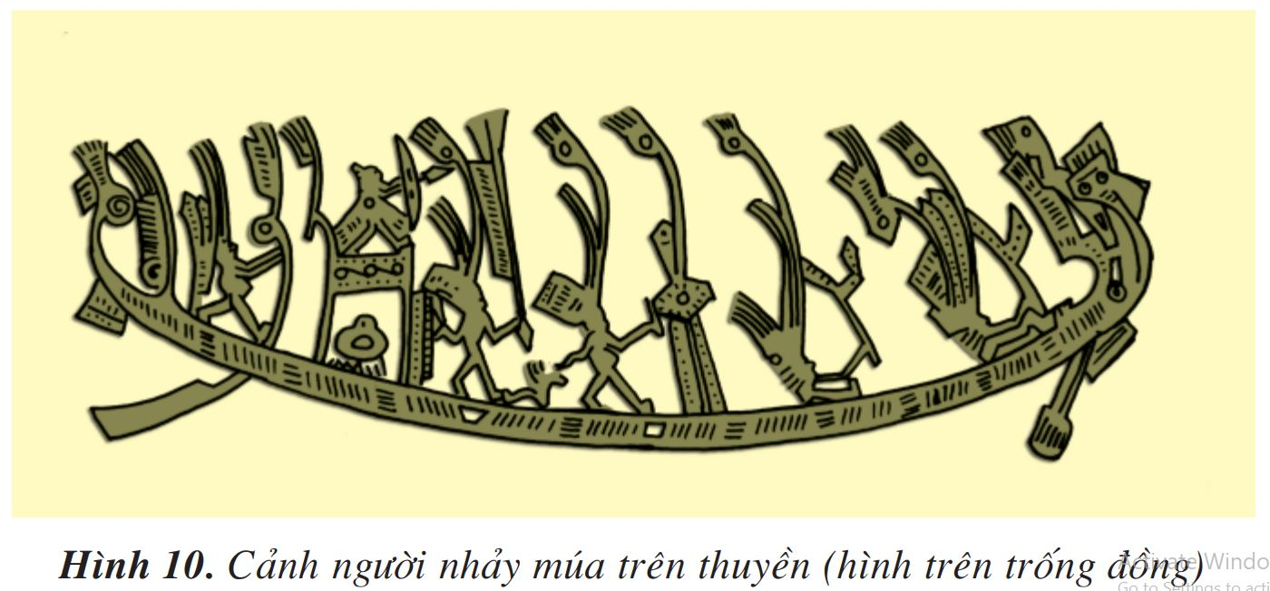

Slide 17
PHONG TỤC
VÀ TẬP QUÁN
3

Slide 18
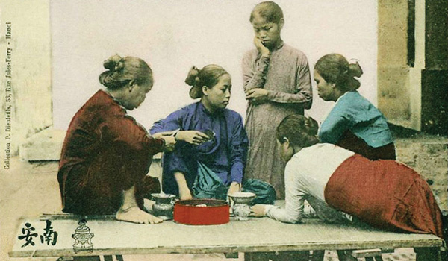
Người Lạc Việt có tục nhuộm răng đen, ăn trầu, búi tóc, cạo trọc đầu,.... Phụ nữ thích đeo hoa tai và nhiều vòng tay bằng đá, bằng đồng.

Slide 19

Hoàn thành sơ đồ đời sống vật chất và tinh thần của người dân Lạc Việt.
Trồng trọt
Lúa, khoai, cây ăn quả, đay, gai,...
Dụng cụ lao động, vũ khí
Giáo, mác, mũi tên, lưỡi rìu, lưỡi cày...
Ở
Nhà sàn, quây
Phong tục,
tập quán
Ăn trầu cau, nhuộm răng, búi tóc, cạo trọc đầu
Đua thuyền, đầu vật, vui chơi, nhảy múa, hóa trang,...
Lễ hội

Slide 20
GHI NHỚ
Khoảng năm 700 TCN, nhà nước đầu tiên của nước ta đã ra đời. Tên nước là Văn Lang. Vua được gọi là Hùng Vương. Người Lạc Việt biết làm ruộng, ươm tơ, dệt lụa, đúc đồng làm vũ khí và công cụ sản xuất. cuộc sống ở làng bản giản dị, vui tươi, hòa hợp với thiên nhiên và có nhiều tục lệ riêng.

Slide 21
TRÒ CHƠI
Thử tài nhanh trí

Slide 22
CÂU 1: NHà nước đầu tiên của nước ta là?
A. Âu Việt.
B. Âu Lạc.
C. Văn Lang.
D. Lạc Việt.

Slide 23
Câu 2. NƯỚC VĂN LANG RA ĐỜI VÀO THỜI GIAN NÀO?
A. NĂM 179
B. NĂM 938
C. NĂM 700
D. KHOẢNG 700 NĂM TCN

Slide 24
Câu 3. Người Lạc Việt có những phong tục, tập quán gì?
A. Ăn trầu
B. Ăn trầu, nhuộm răng đen, búi tóc, cạo trọc đầu,...
C. Nhuộm răng đen
D. Búi tóc (nữ), cạo trọc đầu (nam)

Slide 25

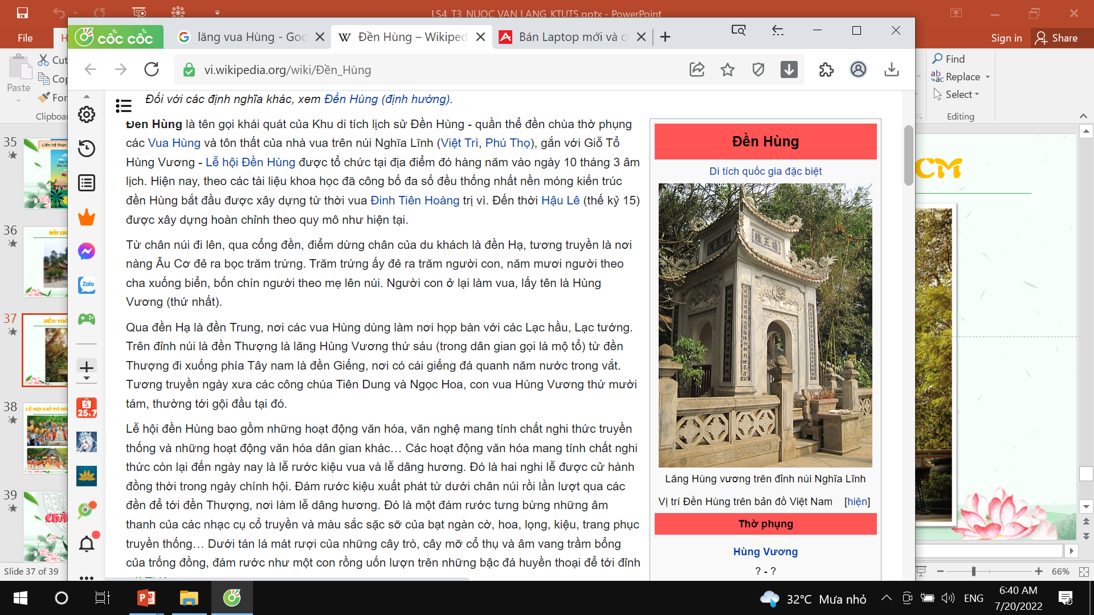
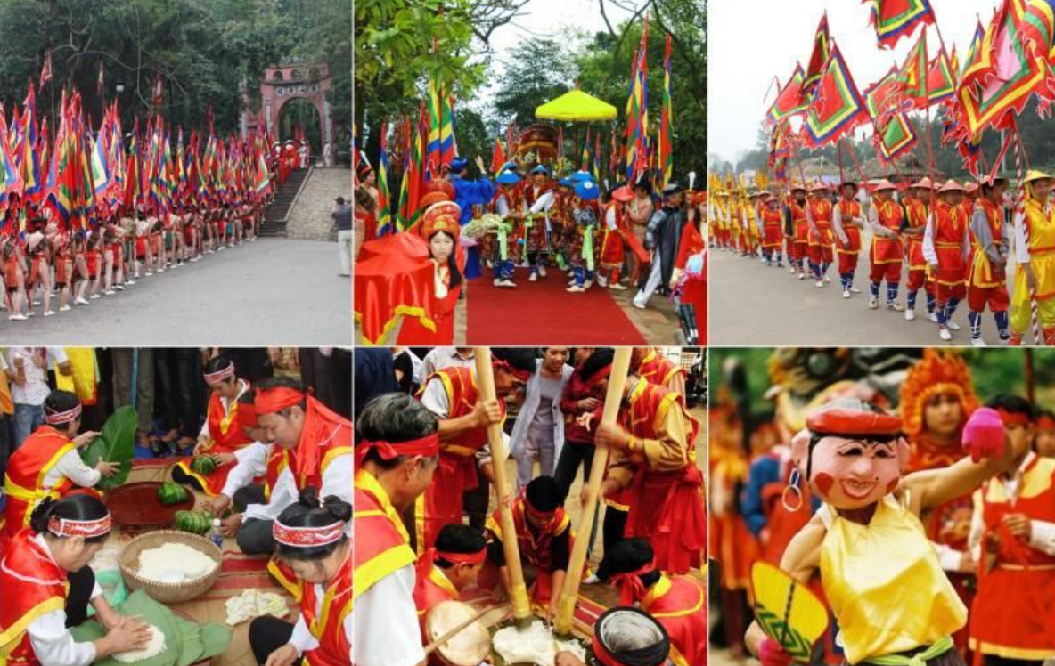
Dù ai đi ngược về xuôi
Nhớ ngày giỗ tổ mùng mười tháng ba.
Lăng vua Hùng (Phú Thọ)

Slide 26
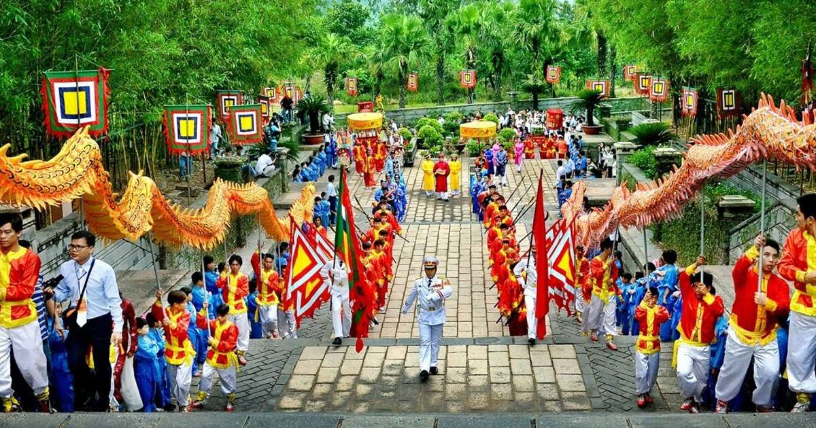
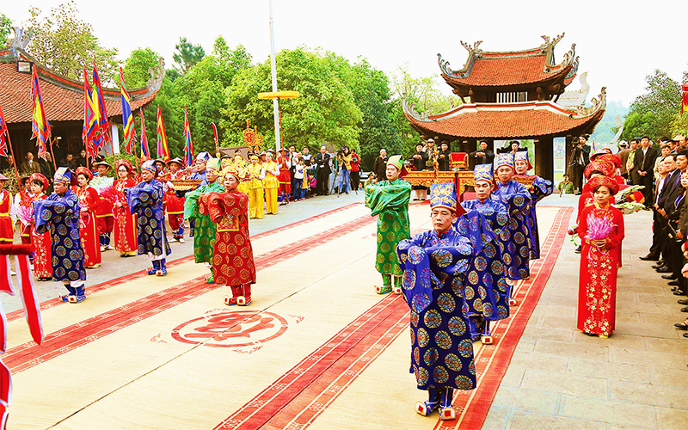
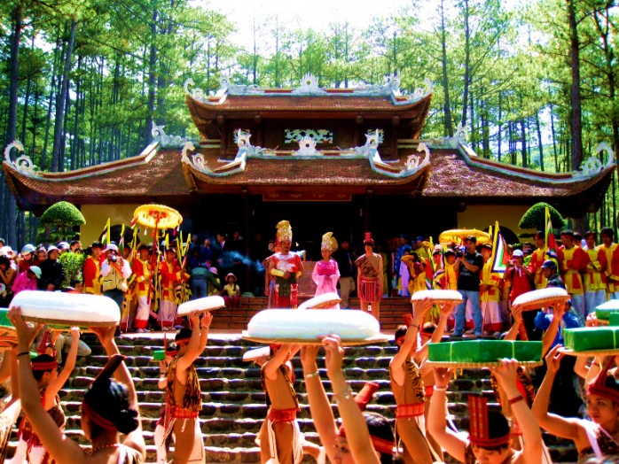
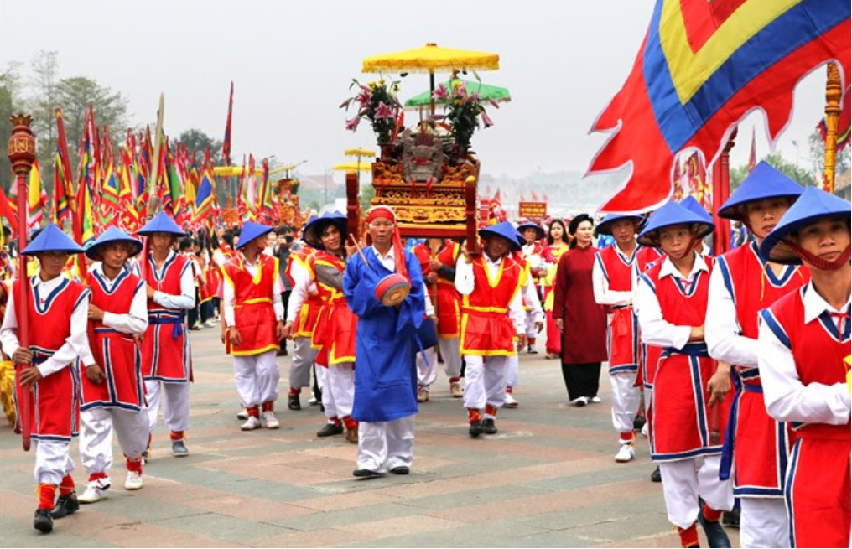
Lễ hội giỗ tổ Hùng Vương khắp các vùng miền.

Slide 27
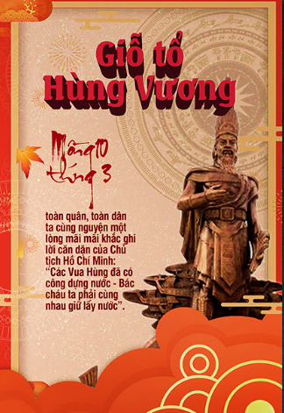
Các vua Hùng đã có công dựng nước
Bác cháu ta hãy cùng nhau giữ lấy nước.
Em đã làm gì để giữ gìn
và xây dựng đất nước?

Slide 28


